Slide 1





TRƯỜNG TIỂU HỌC LÝ TỰ TRỌNG
CHÀO MỪNG CÁC EM ĐẾN VỚI TIẾT
TIẾNG VIỆT LỚP 1
Giáo viên: Trần Thị Thúy

Slide 2
Bài 22: T t , Tr tr

Slide 3
Tiết 1

Slide 4
1
Nhaän bieát
Nam tô bức tranh cây tre.

Slide 5
Kiểm tra bài cũ
cá rô
su su
rổ rá
Chợ có gà ri, có su su . Chợ có cả rổ rá

Slide 6
2
Nói
t
tr
t | ô
tr | e
tô
tre
tá
tạ
tẻ
trê
trò
trổ

Slide 7
ô tô

Slide 8
sư tử

Slide 9
cá trê

Slide 10
tre ngà

Slide 11
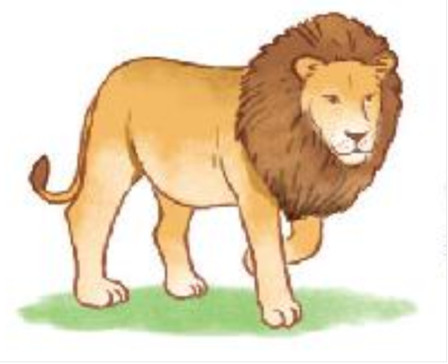
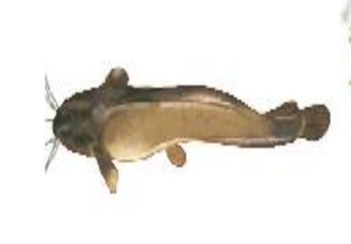
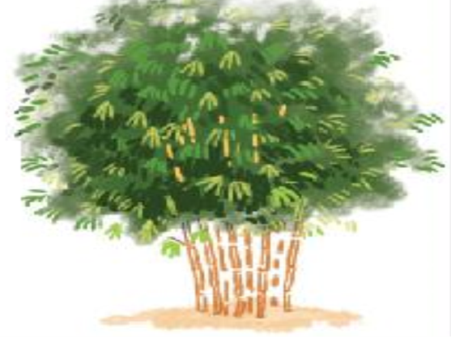
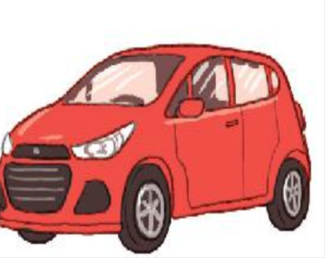
2
Đọc
t
tr
t | ô
tr | e
tô
tre
ô tô
sư tử
cá trê
tre ngà

Slide 12
Viết Bảng

Slide 13


Slide 14
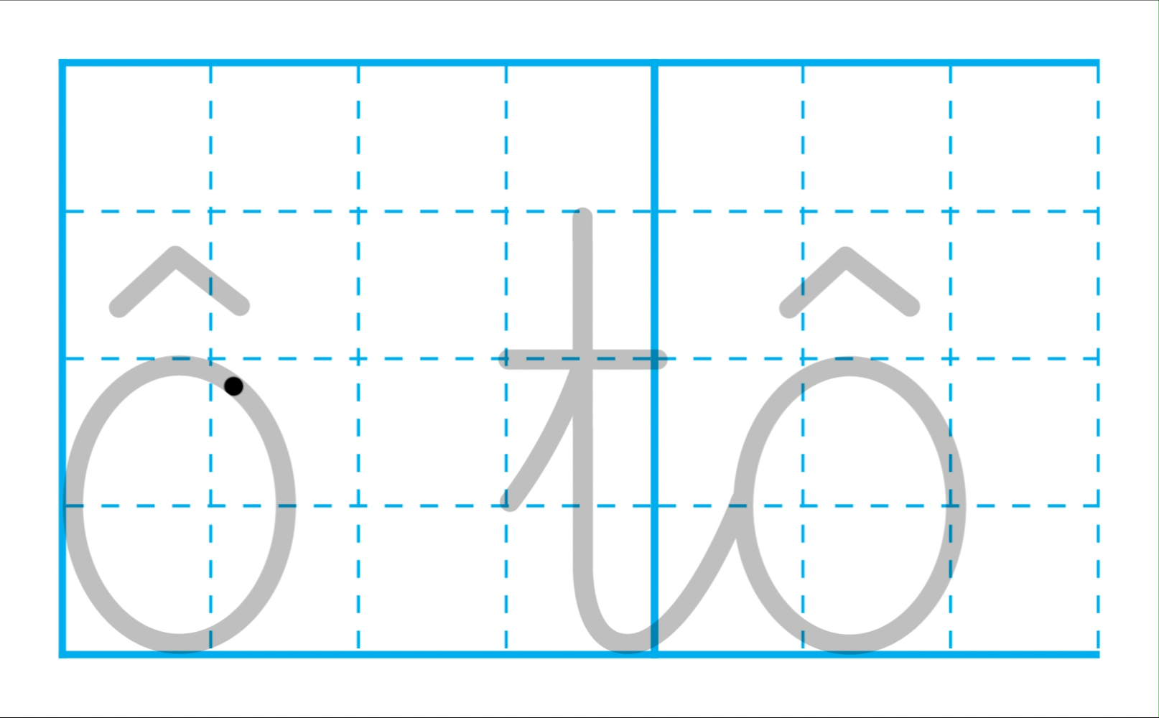

Slide 15
Tiết 2

Slide 16
4
Đọc
Hà tả hồ cá. Hồ to, có cá mè, cá trê, cá rô.

Slide 17
5
Nói
Bảo vệ môi trường

